Slide 1


DIGITÁLNÍ UČEBNÍ MATERIÁL
Číslo projektu | CZ.1.07/1.5.00/34.0969
Název školy | Gymnázium Česká a Olympijských nadějí, České Budějovice, Česká 64
Název materiálu | Občanská válka v USA
Autor | Mgr. Klára Jarošová
Tematický okruh | 19.století
Ročník | kvarta/ třetí ročník
Datum tvorby | 20.10.2013
Anotace | Prezentace slouží jako opakování dějepisného výkladu na interaktivní tabuli
Metodický pokyn | Např.: prezentace je určena k doplnění výkladu nebo k opakování
Pokud není uvedeno jinak, použitý materiál je z vlastních zdrojů autora

Slide 2
OBČANSKÁ VÁLKA V USA

Slide 3
Jako hlavní příčina občanské války v USA se často uvádí otroctví a boj proti němu.
Jak se nazývají odpůrci otroctví?
Nápověda: odvozeno od anglického slova, které znamená zrušit, protože o zrušení otroctví usilovali.
ABOLICIONISTÉ
Anglické slovo abolish = zrušit.

Slide 4
Zásadní roli v boji proti otroctví hrál významný muž, od roku 1860 prezident USA. Jak se jmenoval?
ABRAHAM LINCOLN
Tipněte si: Na kolikadolarové bankovce je jeho podobizna?
na pětidolarové

Slide 5
Další významný abolicionista, který prosazoval ozbrojené povstání jako jedinou možnou cestu k ukončení otroctví, vstoupil i do textu písně oblíbené u táboráků. Víte které?
Jak se jmenoval ten, kdo zřel utrpení otroků a zúčastnil se neúspěšného útoku na skladiště zbraní v Harpers Ferry roku 1859?
JOHN BROWN
Ačkoli hrál důležitou roli na cestě k občanské válce, sám se jí nedožil. V roce 1859 byl ve Virginii popraven za přípravu povstání otroků.

Slide 6
Přiřaď následující pojmy k soupeřícím stranám:
ŠEDÁ, MODRÁ, UNIE, KONFEDERACE, JEFFERSON DAVIS, ABRAHAM LINCOLN, WASHINGTON,WILLIAM SHERMAN, RICHMOND, ULYSSES GRANT, ROBERT E.LEE
JIH SEVER
Název:
Hl.město:
Prezident:
Uniforma:
Generálové:
KONFEDERACE UNIE
RICHMOND WASHINGTON
J.DAVIS A.LINCOLN
ŠEDÁ MODRÁ
R.E.LEE U.GRANT, W.SHERMAN

Slide 7
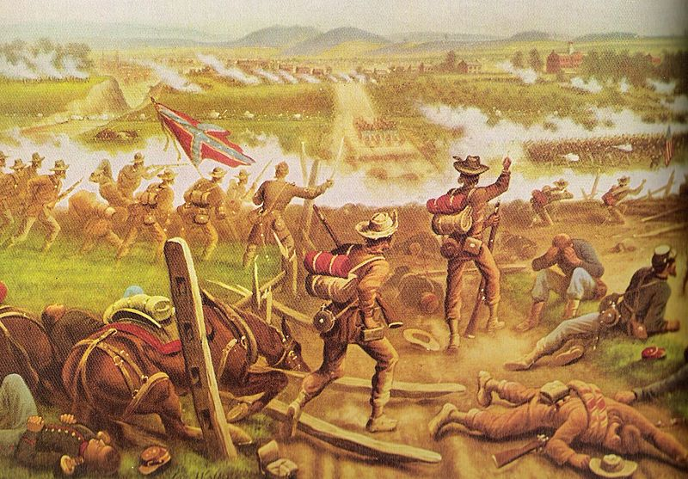
Toto je pohled na jednu z významných bitev války z roku 1863. Jaké?
Poznáš k jaké straně patří vojáci v popředí?
Podle čeho to lze určit?
Konfederace
podle bitevní vlajky
http://upload.wikimedia.org/wikipedia/commons/thumb/0/00/First_day_at_gettysburg.jpg/800px-First_day_at_gettysburg.jpg (20.10.2013)

Slide 8
Za poslední výstřel války se udává ten, který padl 14.dubna 1865. Kým a na koho byl vystřelen?
Jižanský fanatik John Booth vystřelil v divadle
na prezidenta Lincolna.
Po prezidentově smrti vstoupil v platnost
13.dodatek k ústavě Spojených států
o zrušení otroctví .

Slide 9
Zdroje:
HLAVAČKA, Milan. Dějepis pro gymnázia a střední školy. 1. vyd. Praha: SPN - pedagogické nakladatelství, 2001, 175 s. ISBN 80-723-5172-9.
http://cs.wikipedia.org/wiki/John_Brown (20.10.2013)
http://upload.wikimedia.org/wikipedia/commons/thumb/0/00/First_day_at_gettysburg.jpg/800px-First_day_at_gettysburg.jpg (20.10.2013)

